Slide 1


DOGROB
BEM-VINDOS!

Slide 2
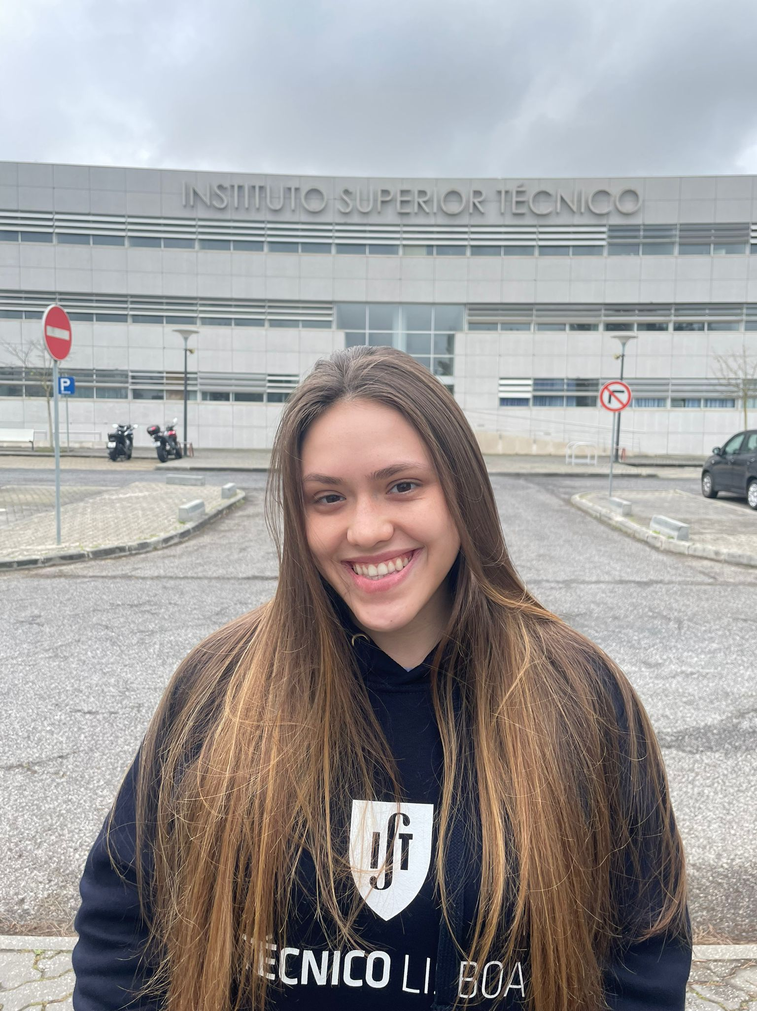
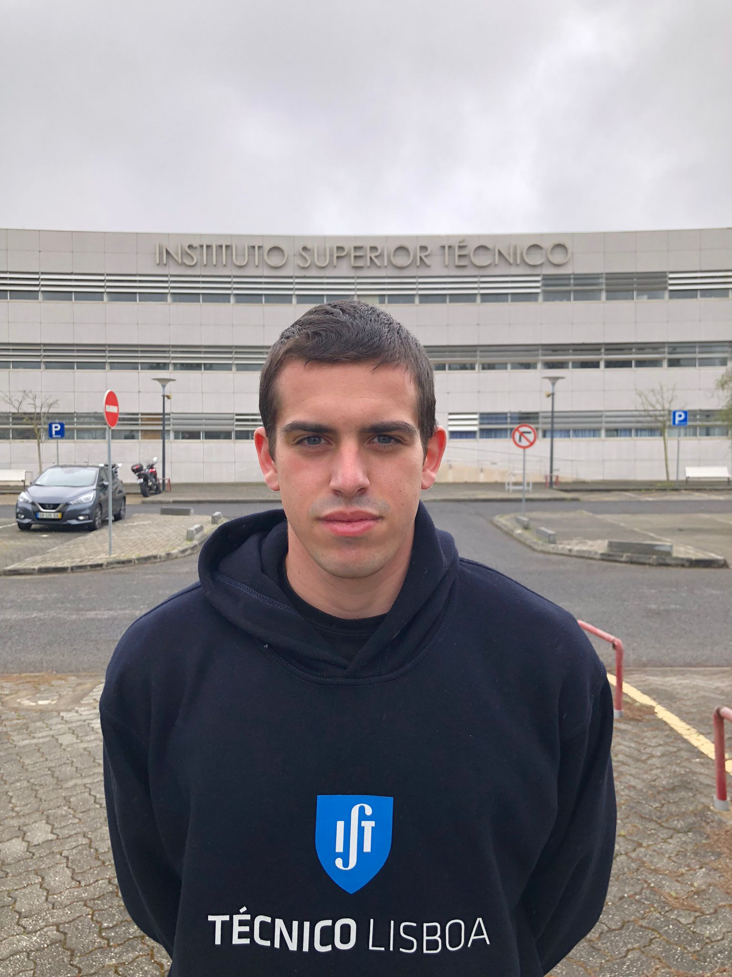
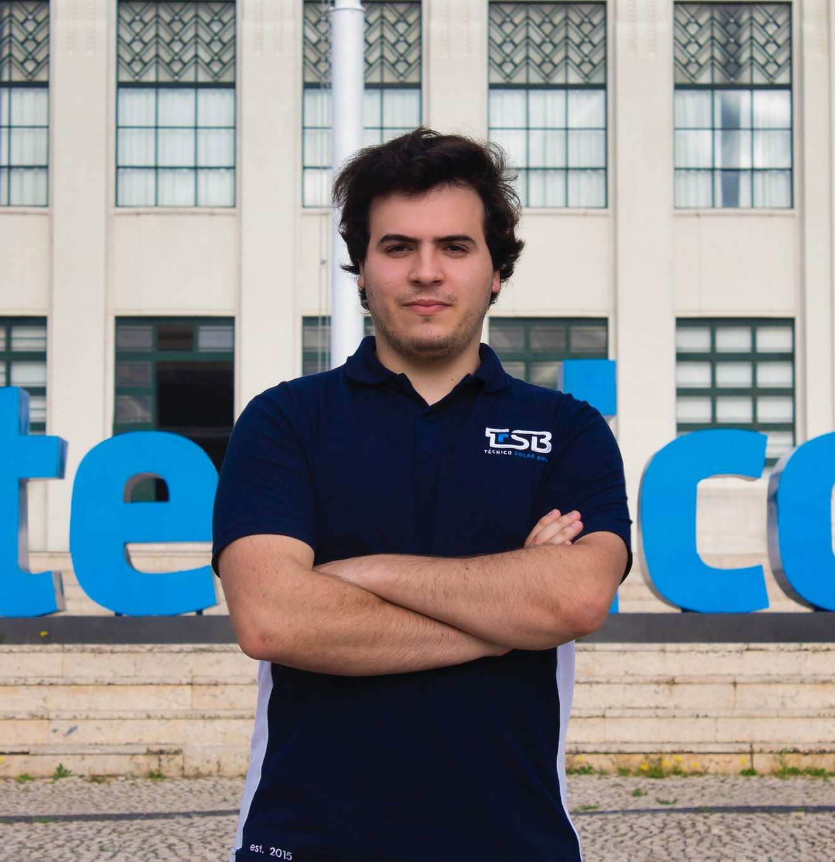
MONITORES
Caroline Tortorelli
João Gaspar
Tomás Lopes
Mestrado em engenharia e gestão insdustrial
Licenciatura em engenharia eletrónica
Licenciatura em engeharia informática e de computadores

Slide 3
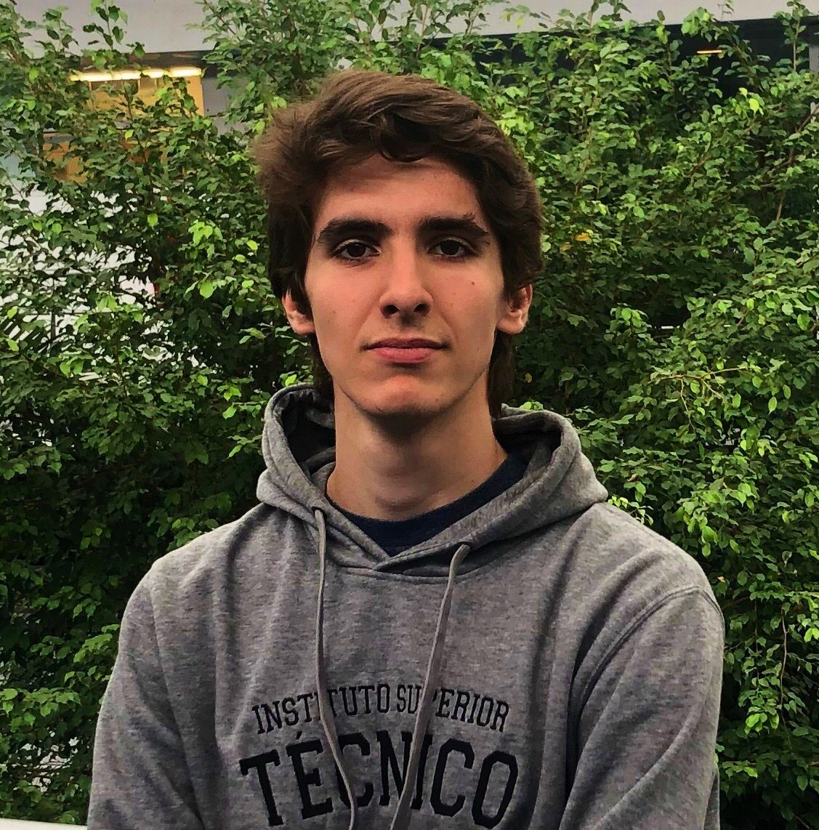

MONITORES
Miguel Sol
Tomás Lopes
Licenciatura em engenharia informática e de computadores
Licenciatura em engeharia de telecomunicações e informática

Slide 4
E vocês? Como se chamam?
NOME
IDADE
ANO DE ESCOLARIDADE
HOBBY
EXPERIÊNCIA COM PROGRAMAÇÃO, ARDUINO…
UM FACTO INTERESSANTE/ENGRAÇADO

Slide 5
O QUE VAMOS CONSTRUIR?

Slide 6
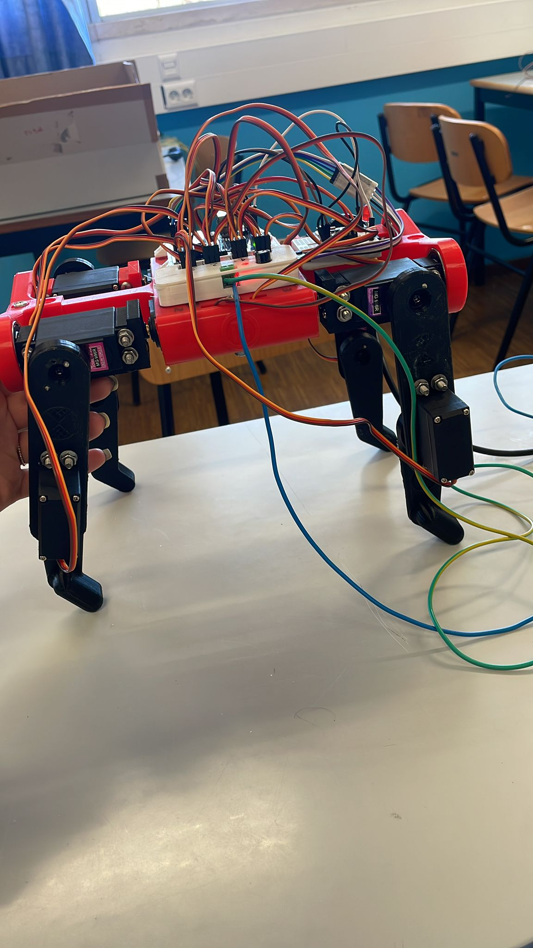
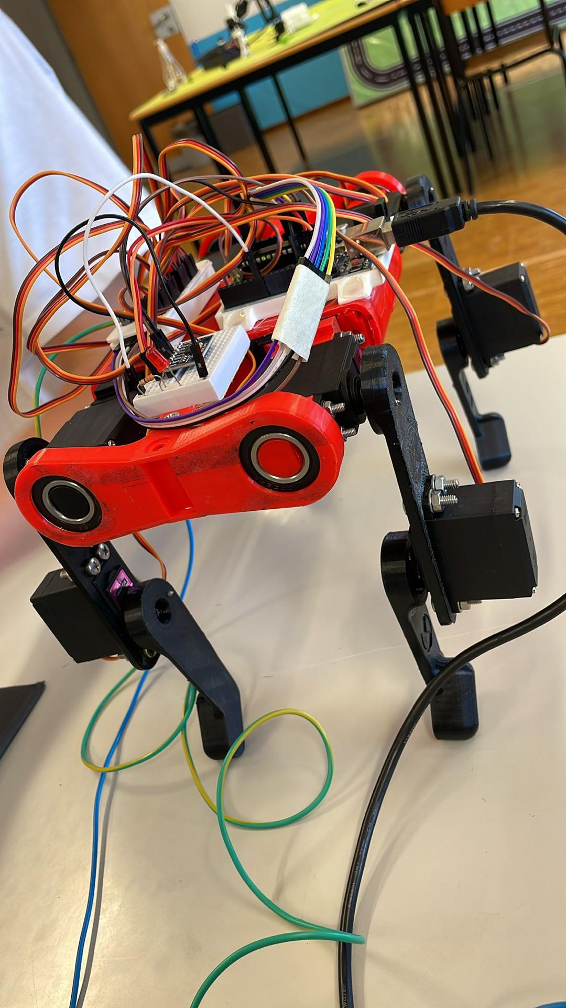
DOGROB, o cão robô do ROB9-16

Slide 7
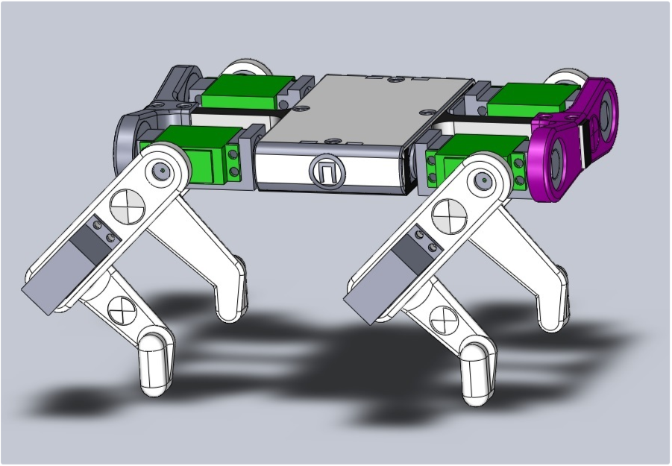
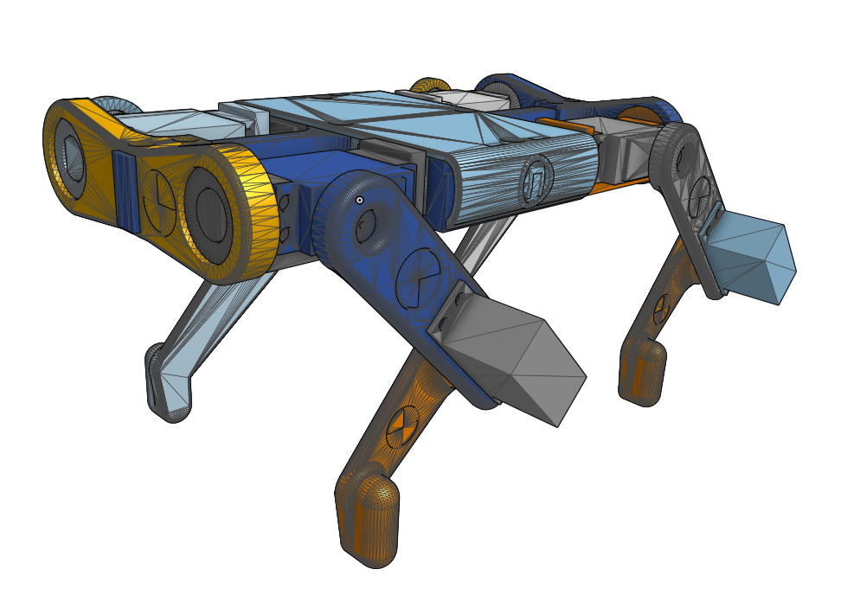
DOGROB, o cão robô do ROB9-16
Notes:
Mostrar o modelo no onshape

Slide 8
O QUE PODEM FAZER SE ESTUDAREM MUITOOOO!

Slide 9
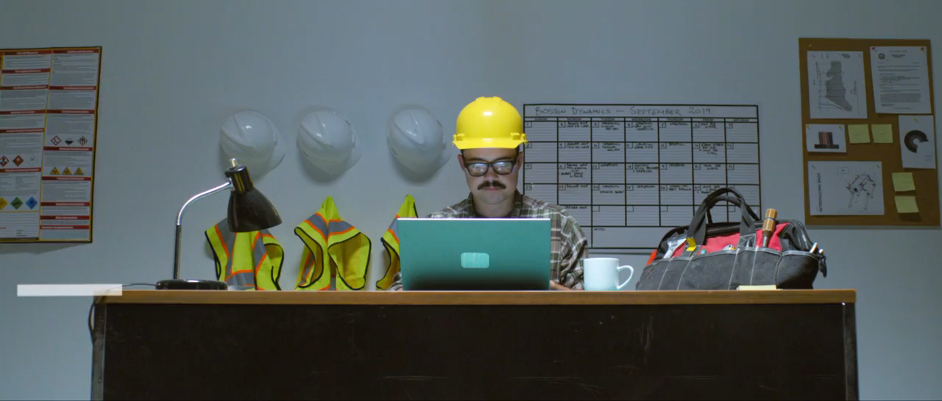

Slide 10
O QUE PRECISAMOS SABER?

Slide 11
ÁREAS
FÍSICA
MATEMÁTICA
ELETRÓNICA
PROGRAMAÇÃO

Slide 12
PLANEAMENTO

Slide 13
O percurso ao longo da semana
DIA 2
DIA 4
NASCIMENTO
MOVIMENTOS
DIA 1
DIA 3
DIA 5
INÍCIO
SENTIDOS
PRIMEIROS PASSOS

Slide 14
PROGRAMAÇÃO DO DIA
10h00 | Sessão da manha 1
11h20 | Lanche da manhã
11h30 | Sessão da manha 2
12h45 | Almoço
14h00 | Sessão da tarde 1
15h20 | Lanche da tarde
15h30 | Sessão da tarde 2
17h00 | FIM

Slide 15
01
SERVO MOTOR
02
PRIMEIRA PATA
03
PROGRAMAÇÃO
04
PROGRAMAÇÃO
O que é? Como funciona? Como programar?
Montagem e calibração da primeira parte do cão
Como fazer um movimento simples com a pata?
PARTE-II

Slide 16
05
AS PATAS - I
06
AS PATAS - II
07
Montagem - I
08
Montagem - II
Montagem e calibração das restantes patas
Teste e coordenação das patas
OMBROS
CALIBRAÇÕES

Slide 17
09
MONTAGEM - III
10
MONTAGEM -IV
11
SENSORES
12
EQUILÍBRIO
Ajustes
Testes finais
Operação do acelerómetro
Controlador de roll e pitch

Slide 18
13
PROGRAMAÇÃO INICIANTE - I
14
PROGRAMAÇÃO INICIANTE - I
15
PROGRAMAÇÃO INTERMÉDIA - I
16
PROGRAMAÇÃO INTERMÉDIA - II
Posição em pé
Posição deitado
Sentar e levantar
Dar a pata

Slide 19
17
PROGRAMAÇÃO AVANÇADA - I
18
PROGRAMAÇÃO AVANÇADA - II
19
LOADING…
20
LOADING…
Andar
Andar
Atividade livre…
Atividade livre…

Slide 20
REGRAS

Slide 21
REGRAS
A regra principal é divertir com responsabilidade
ATIVIDADE
É permitido, nas horas dos lanches, irem às máquinas acompanhados por um dos monitores.
Não é permitido o uso de telemóveis durante a aula.
Nas horas dos intervalos, as saídas da sala são feitas de forma ordenada e em silêncio. Sem os telemóveis na mão.
No refeitório, durante a hora de almoço, é expressamente proibido brincadeiras.
É permitido a ida à casa de banho. Para tal, devem pedir a um dos monitores.

Slide 22
REGRAS
A regra principal é divertir com responsabilidade
MANUSEAMENTO DO ROBÔ
O robô é feito de plástico, portanto as peças são frágeis.
A bancada de trabalho tem de estar sempre organizada.
Após o material ser disponibilizado, caso percam ou estraguem algum material é da vossa responsabilidade.

Slide 23

REGRAS
A regra principal é divertir com responsabilidade
FONTE DE ALIMENTAÇÃO
É proibido mexer na fonte sem ordem em contrário.
É proibido ligar a fonte sem ordem em contrário.
É proibido abrir a caixa da fonte.
É proibido conectar/desconectar qualquer cabo da fonte.

Slide 24
MATERIAL

Slide 25
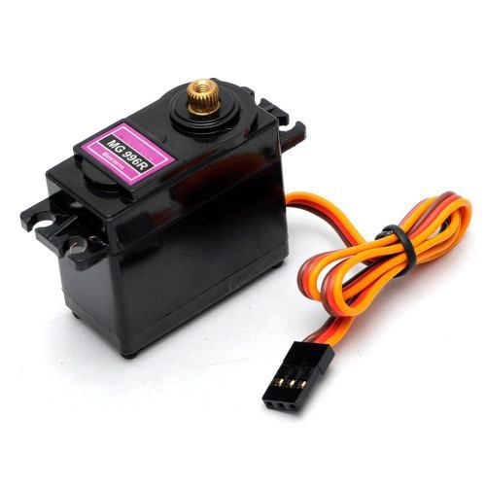
SERVO MOTOR
Características
40.7 x 19.7 x 42.9 mm approx.
55g
4.8 V a 7.2 V
9.4 kgf·cm (4.8 V ), 11 kgf·cm (6 V)
0.17 s/60º (4.8 V), 0.14 s/60º (6 V)
500 mA – 900 mA (6V)
Stall Current 2.5 A (6V)
0 ºC – 55 ºC

Slide 26
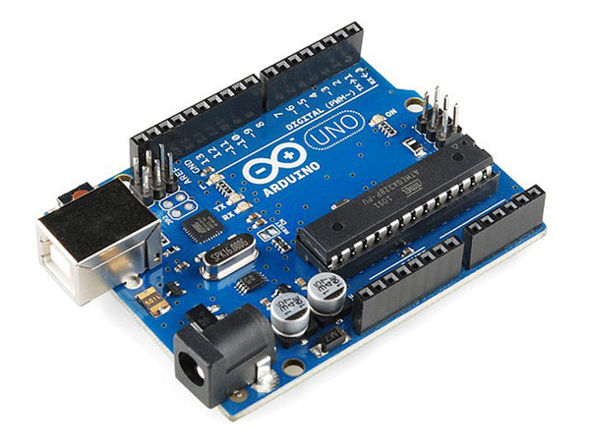
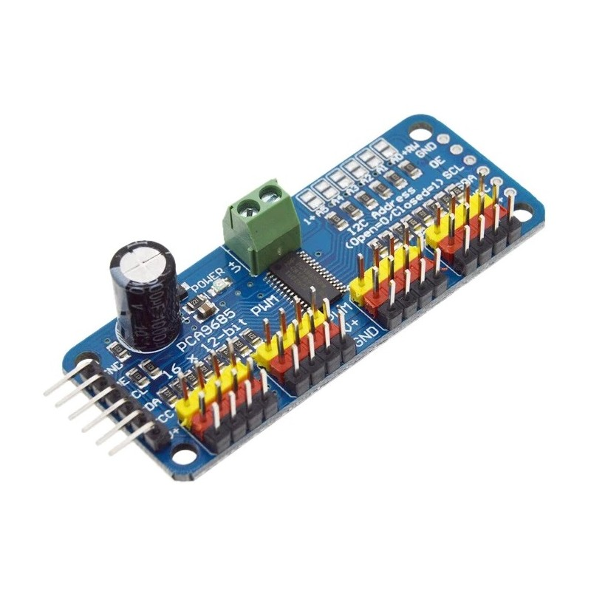
ELETRÓNICA
ARDUINO UNO
PCA9685

Slide 27
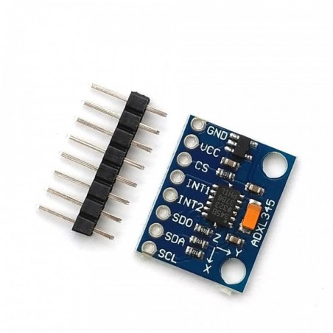
ELETRÓNICA
ADXL345

Slide 28
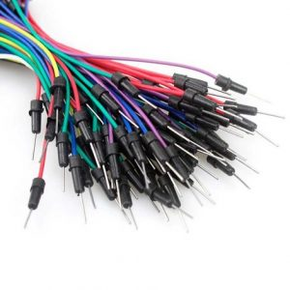
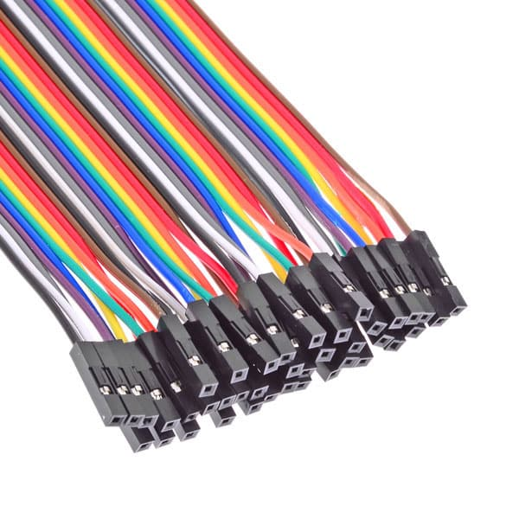
ELETRÓNICA
Jumper macho-macho
Jumper fêmea-macho

Slide 29
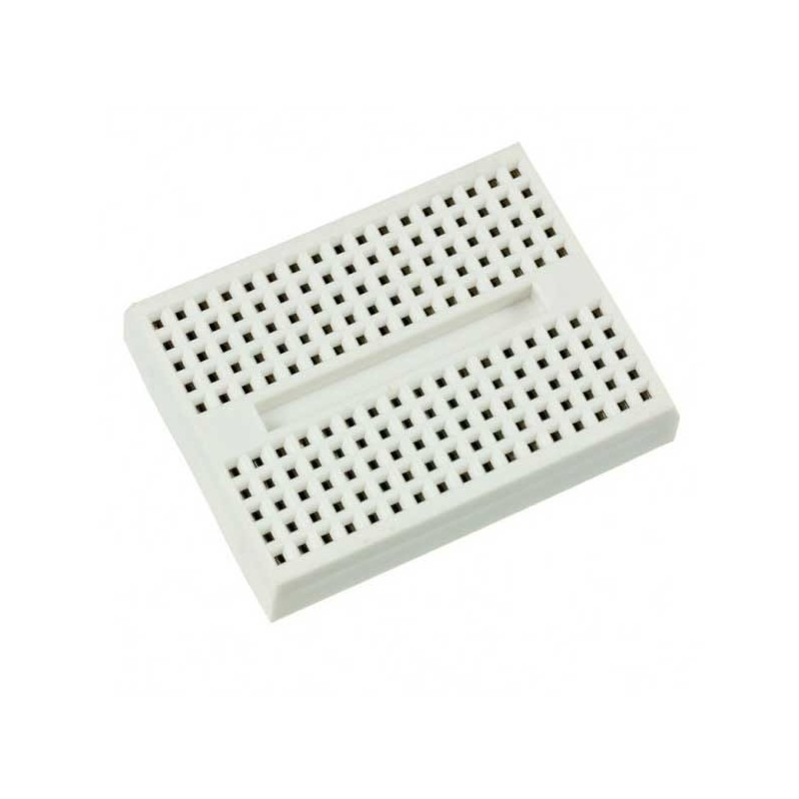
ELETRÓNICA
Mini Breadboard

Slide 30
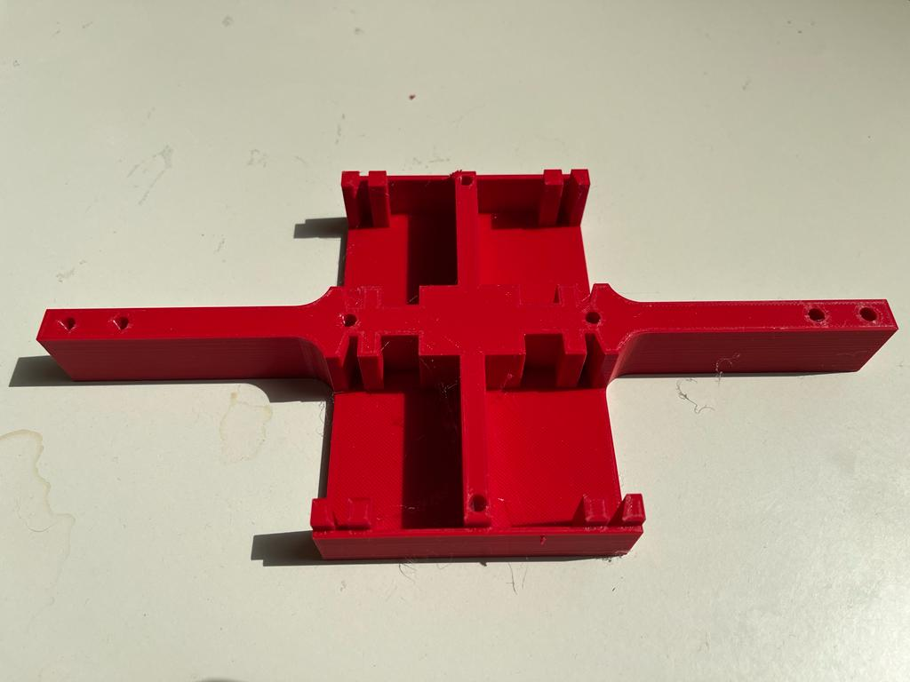
PEÇAS 3D

Slide 31
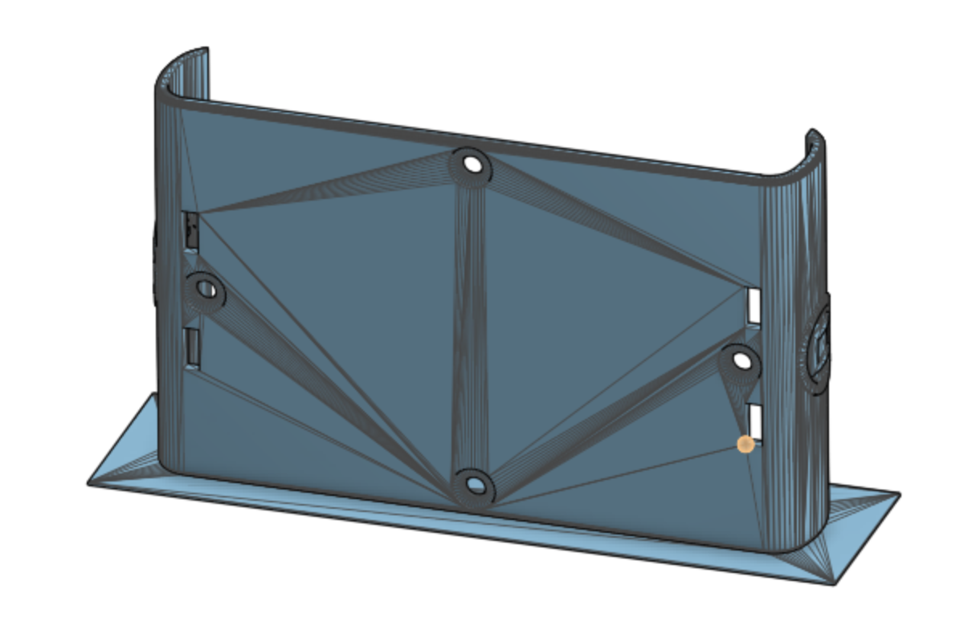
PEÇAS 3D

Slide 32
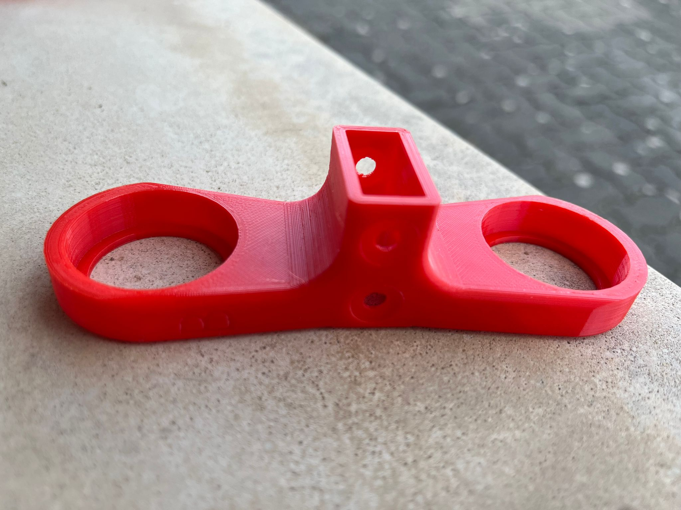
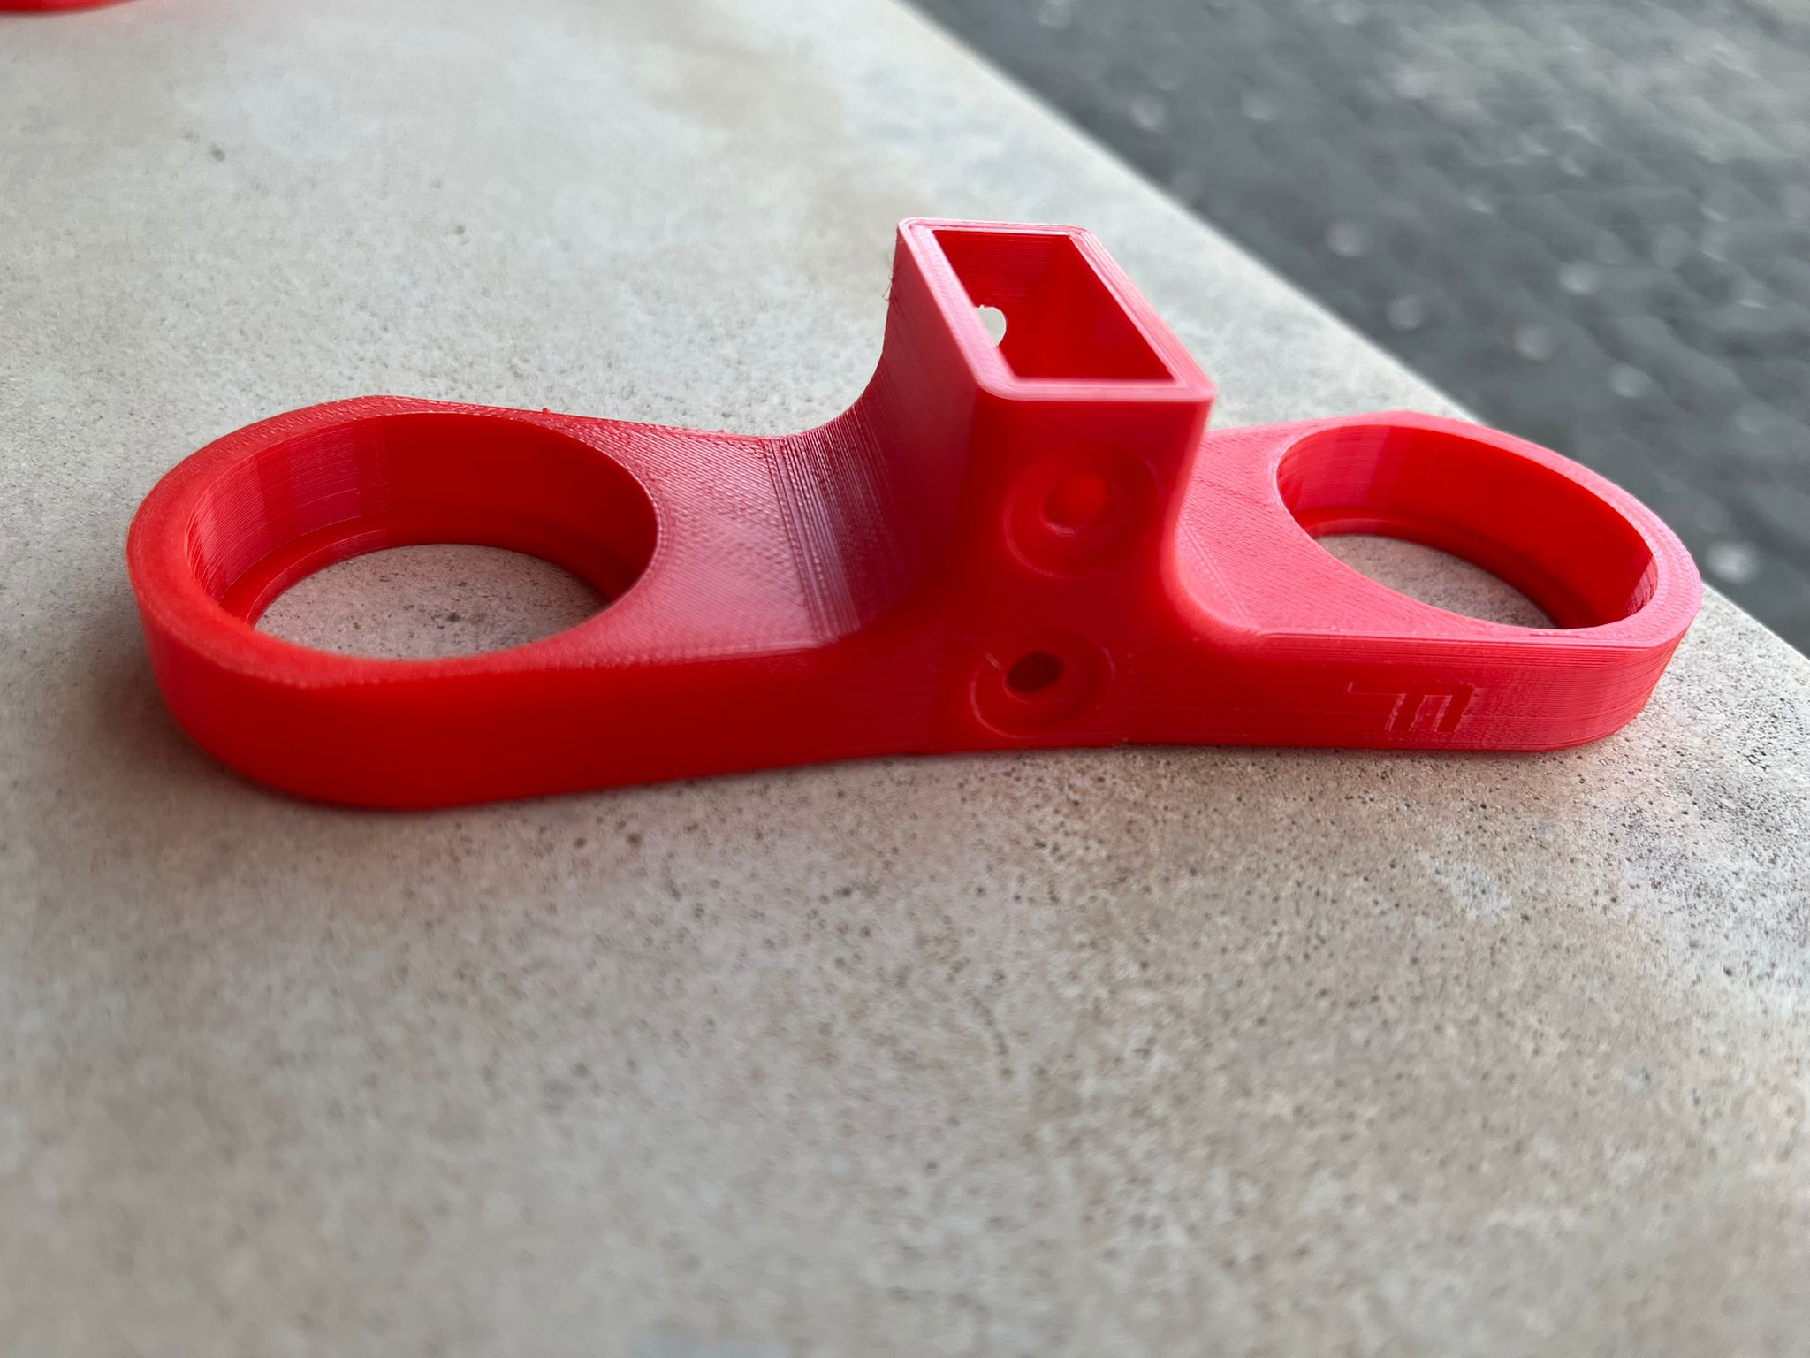
PEÇAS 3D

Slide 33
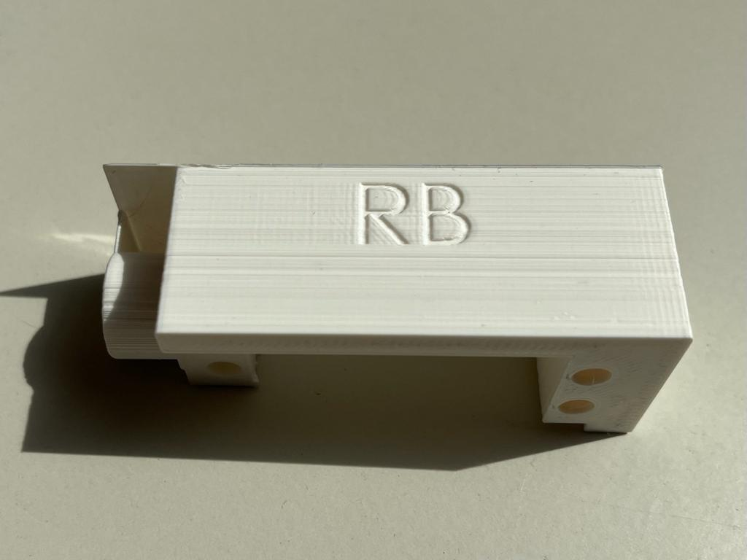
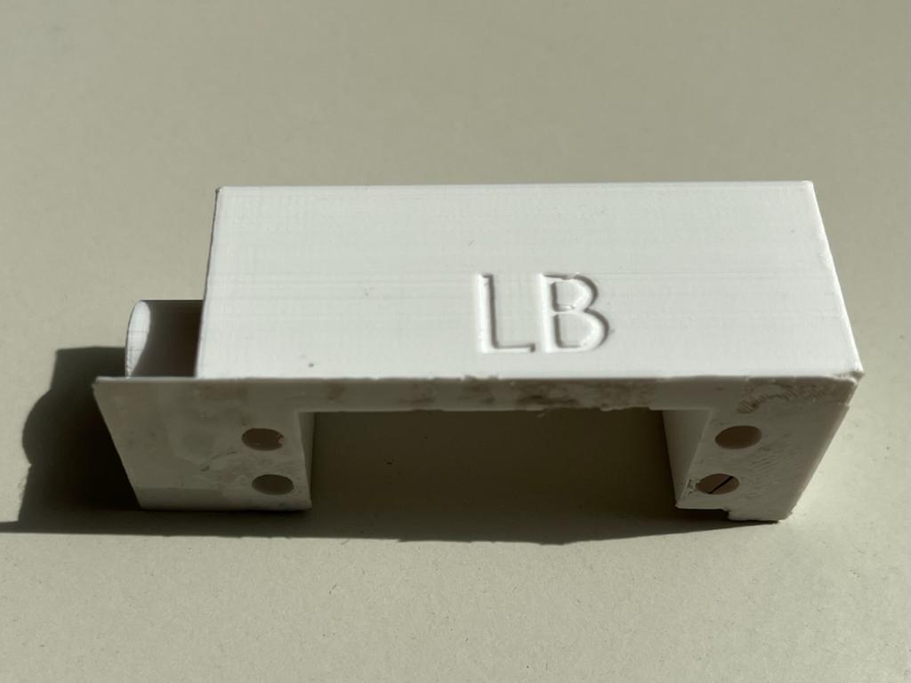
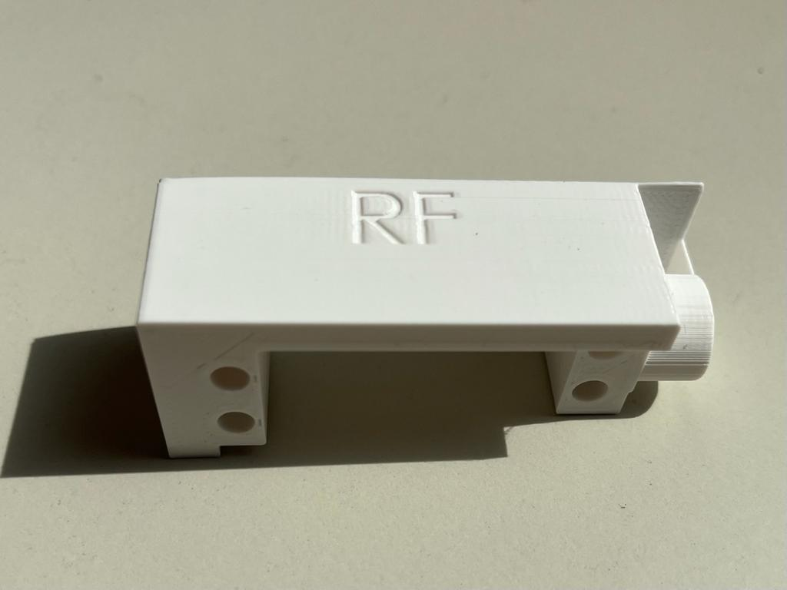
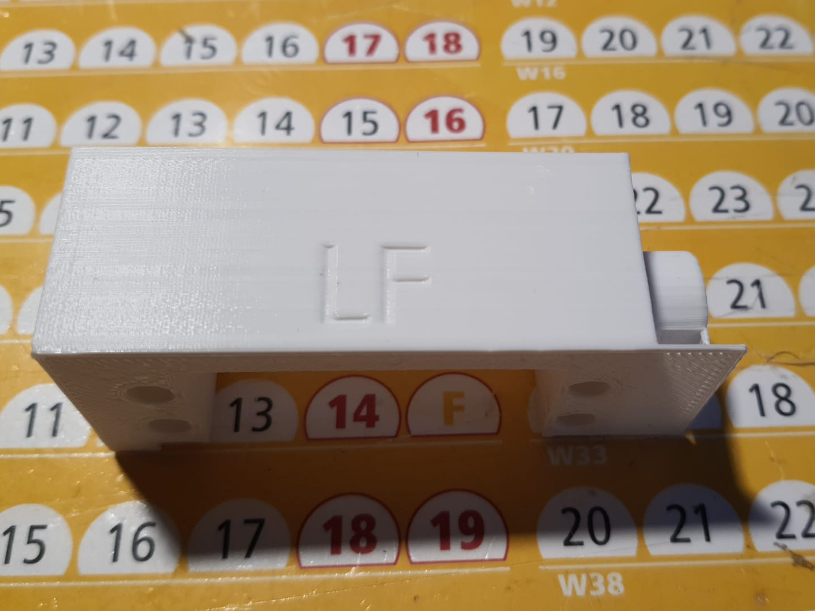
PEÇAS 3D

Slide 34
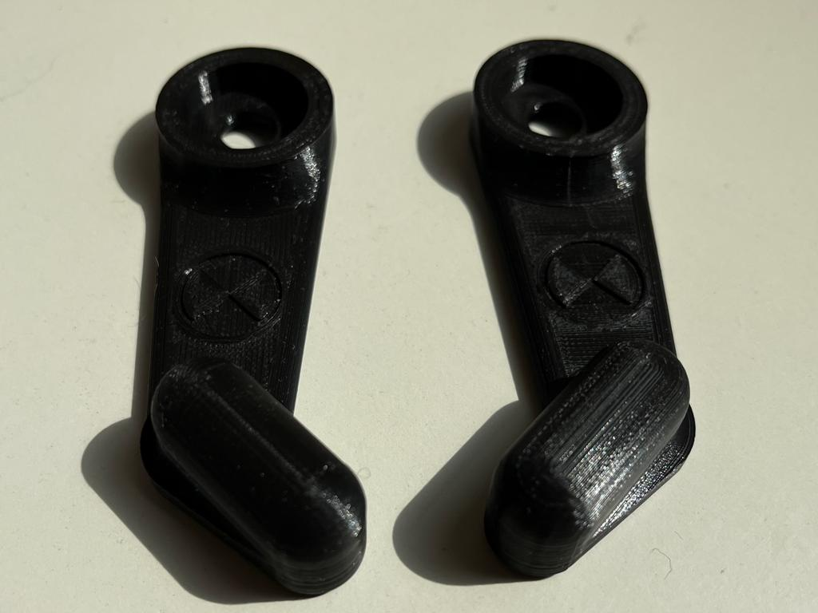
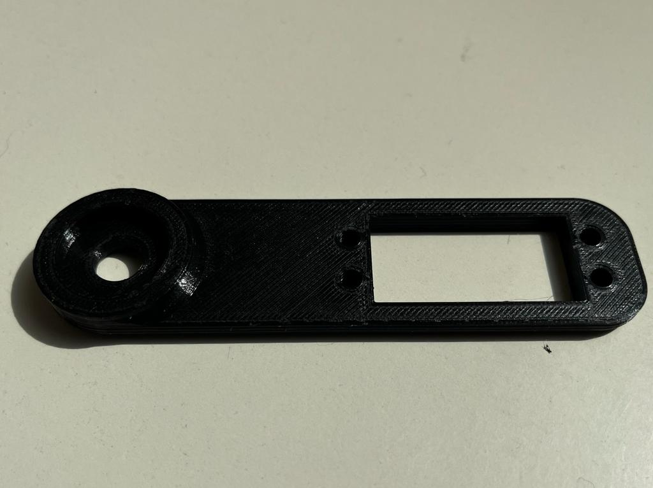
PEÇAS 3D
2x de cada
4x

Slide 35
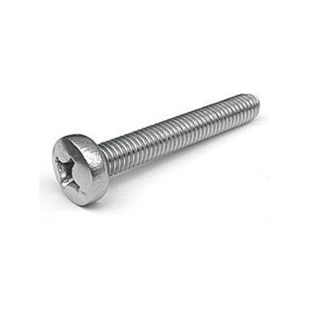
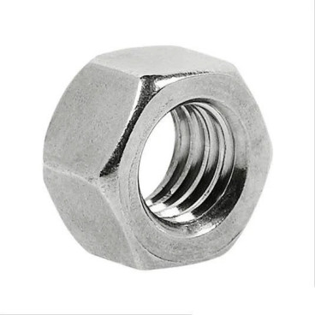
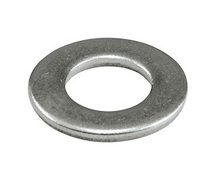
PARAFUSOS, PORCAS E ANILHAS

Slide 36
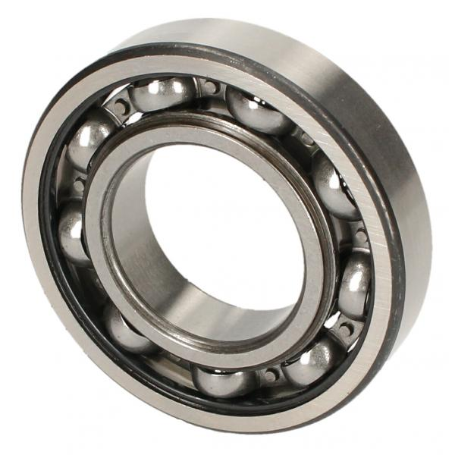
ROLAMENTOS

Slide 37
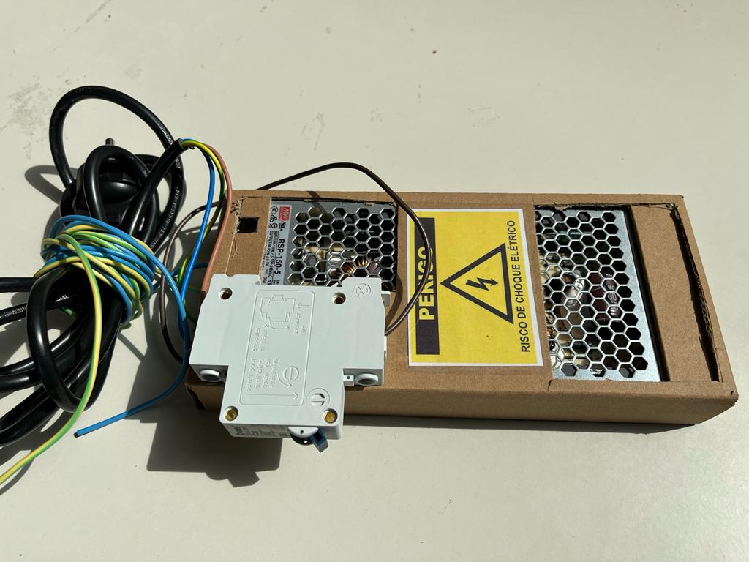
FONTE DE ALIMENTAÇÃO

Slide 38
SOFTWARE

Slide 39


SOFTWARES
Notes:
Ligar os computadores e verificarem se tem o arduino IDE

Slide 40

SOFTWARES
Notes:
Ligar os computadores e verificarem se tem o arduino IDE

Slide 41

SOFTWARES
github.com/ROB9-16-IST/DOGROB
Notes:
Ligar os computadores e verificarem se tem o arduino IDE

Slide 42
WI-FI
TECNICO-GUEST
USERNAME: ROB2022 PASSWORD: 7hkZHM
Notes:
Conectar e testar a internet

Slide 43
DIA 1
Início
Introdução à programação.
A primeira pata do cão: montagem, calibração e programação.

Slide 44
ARDUINO
Um poderoso microcontrolador para MAKERS

Slide 45
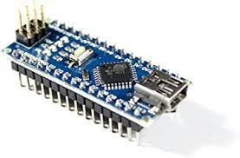
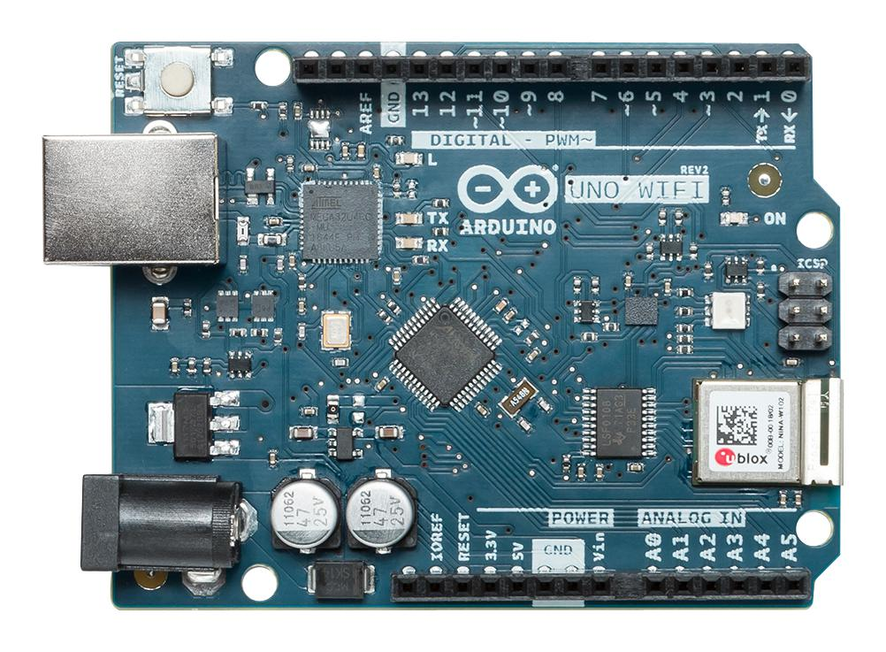
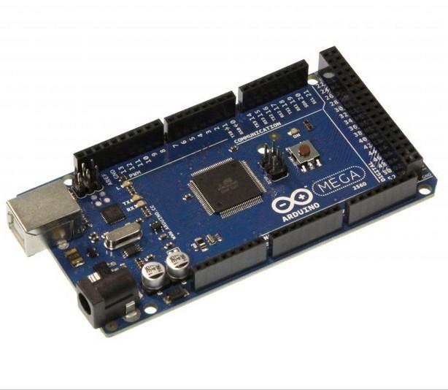
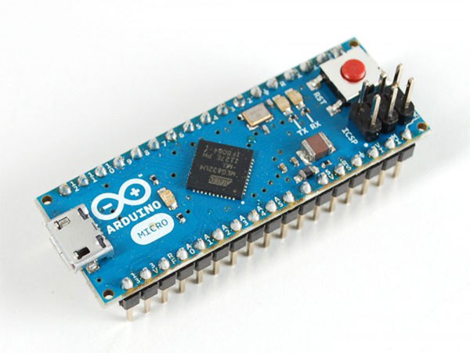
As diversas versões existentes

Slide 46


Slide 47
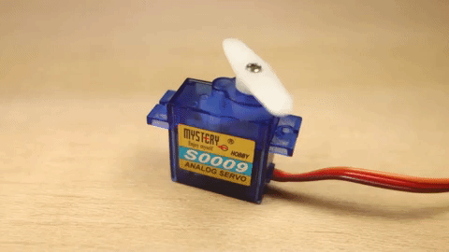
Primeira desafio
Montar, calibrar, testar e programar um servo motor com Arduino.

Slide 48
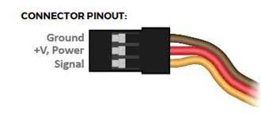
LIGAÇÕES DO SERVO MOTOR

Slide 49
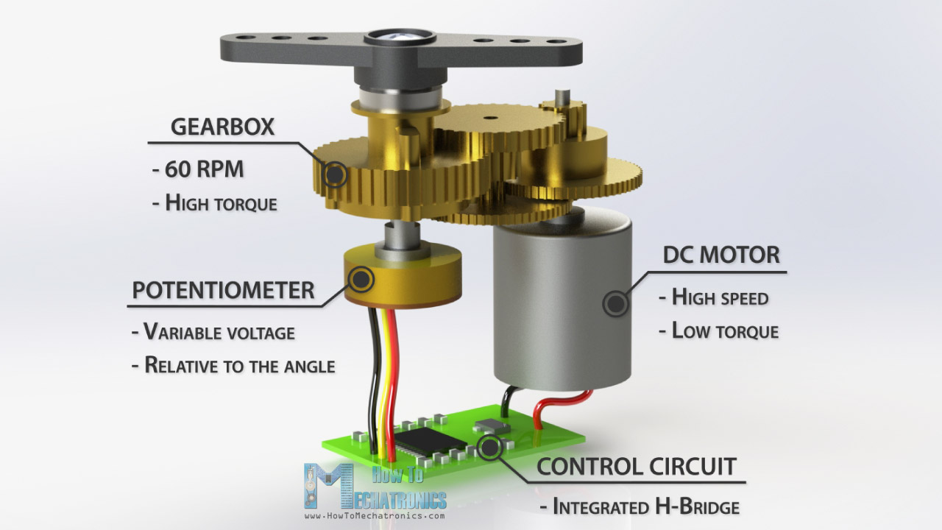
Dentro do servo motor

Slide 50
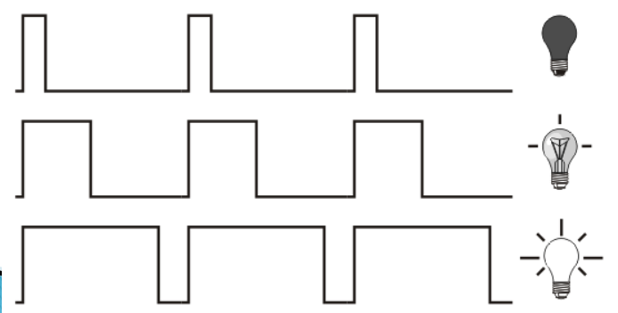
SINAL PWM
O que é? Para que serve?
Como controlar o servo motor?

Slide 51
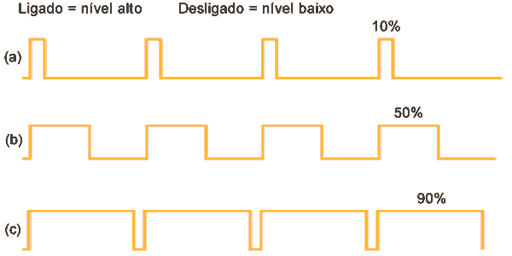
SINAL PWM
Notes:
Mostrar a simulação matlab

Slide 52
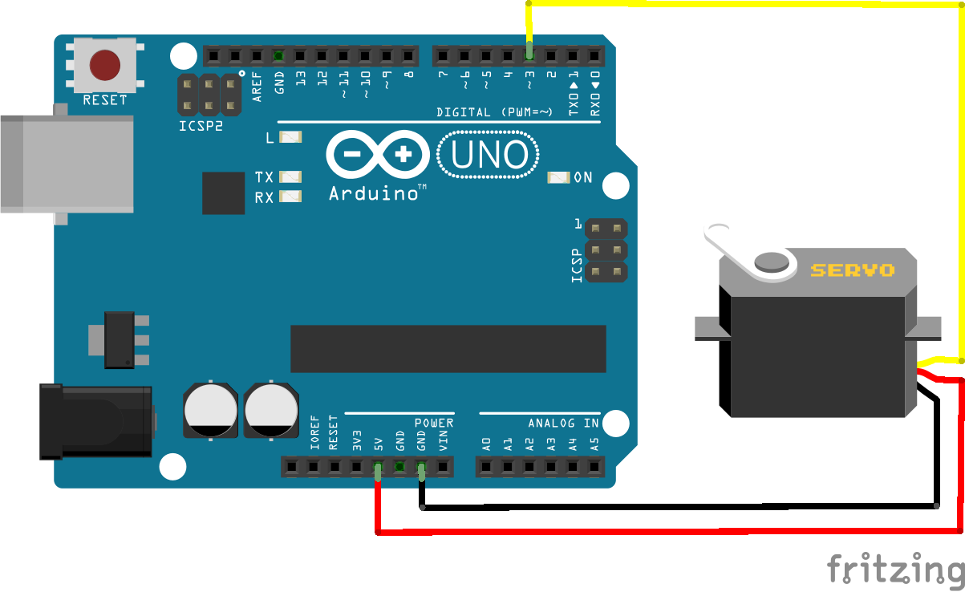

Slide 53
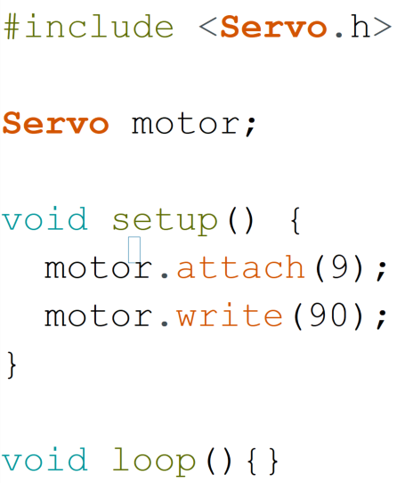

Slide 54
COMO CONTROLAR MULTIPLOS SERVOS?
Driver de 16 canais. Montagem.
Circuito com 2 motores.

Slide 55
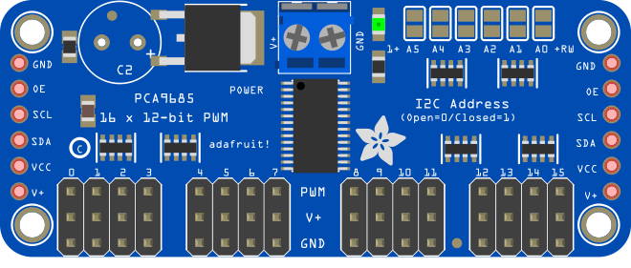
DRIVER DE 16 CANAIS PARA SERVO MOTORES
Notes:
Mostrar a simulação matlab

Slide 56
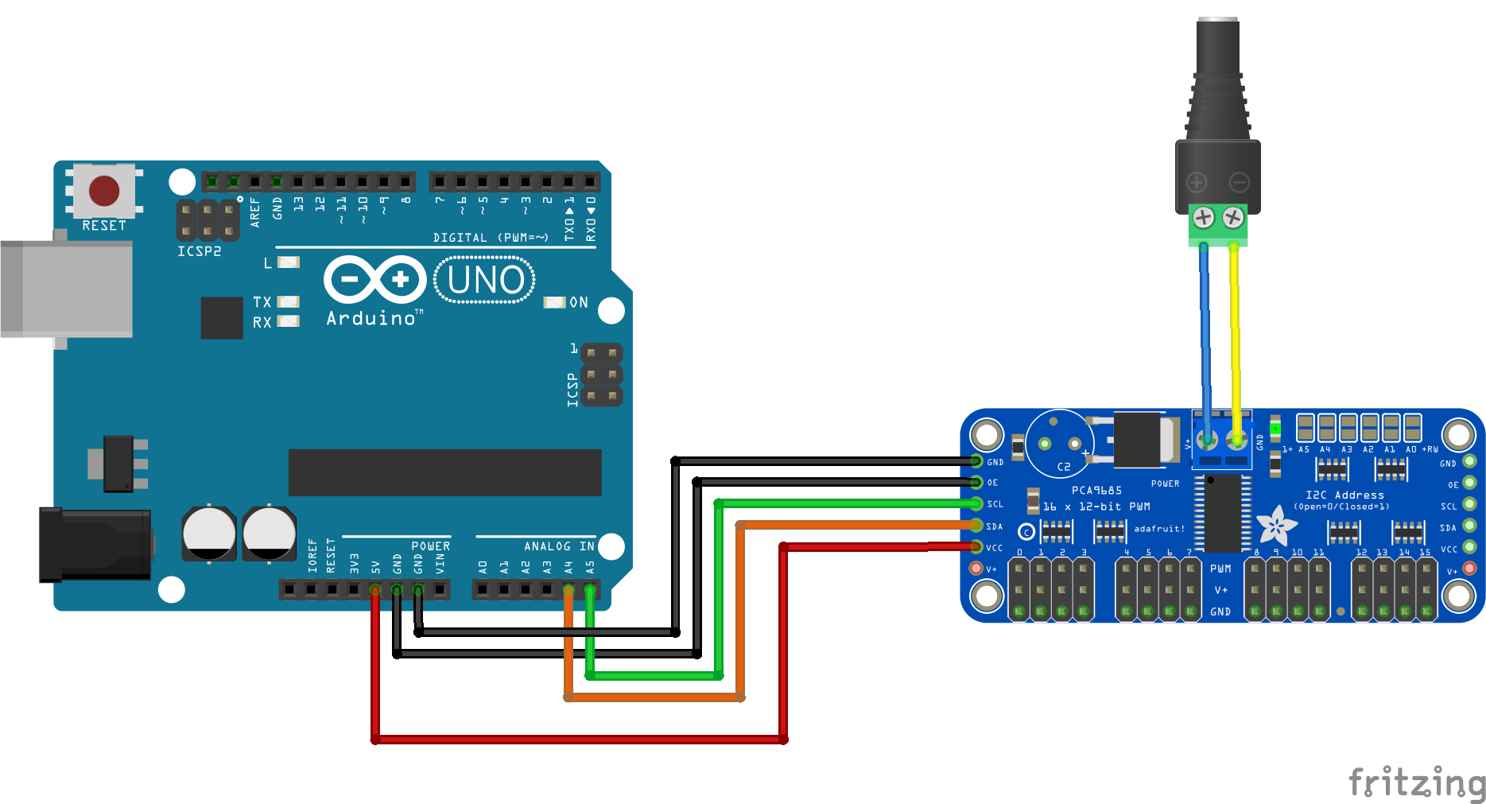
COMUNICAÇÃO ENTRE DRIVER E ARDUINO

Slide 57
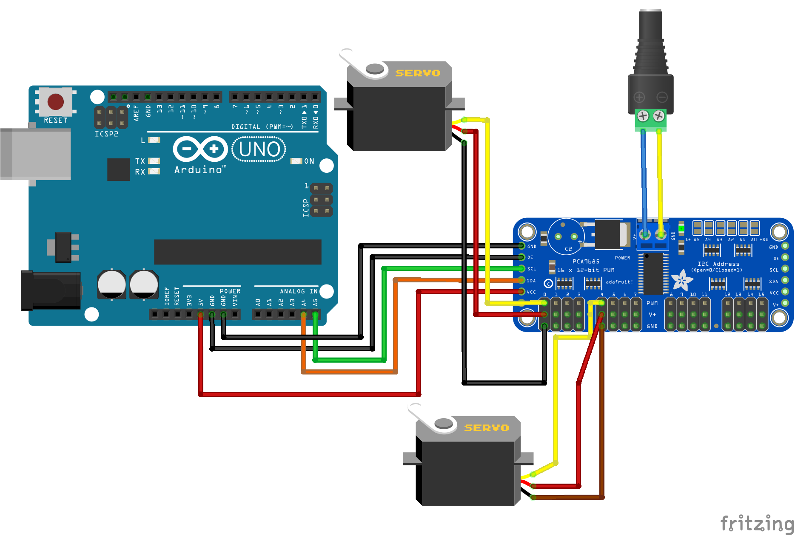
MONTAGEM DOS MOTORES

Slide 58
PROGRAMAÇÃO SIMPLES DA MONTAGEM
LIVRARIAS E CONFIGURAÇÕES.
CONTROLO DOS DOIS MOTORES.

Slide 59
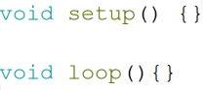
FUNÇÕES BÁSICAS
Notes:
Demonstrar como incluir no ARDUINO IDE

Slide 60
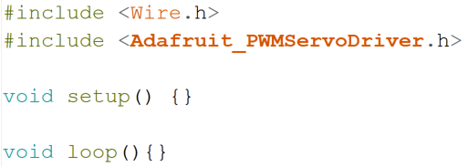
LIVRARIAS
Notes:
Demonstrar como incluir no ARDUINO IDE

Slide 61
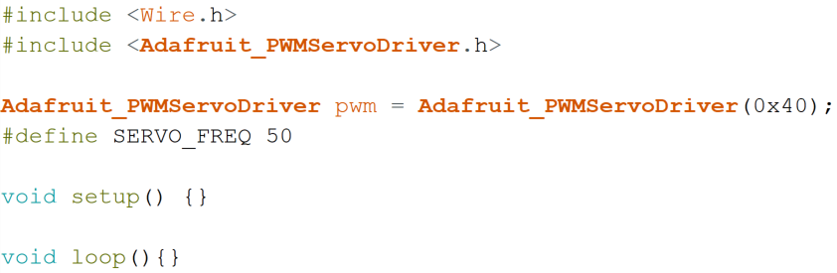
OBJETO PWMServoDriver
Notes:
Demonstrar como incluir no ARDUINO IDE

Slide 62
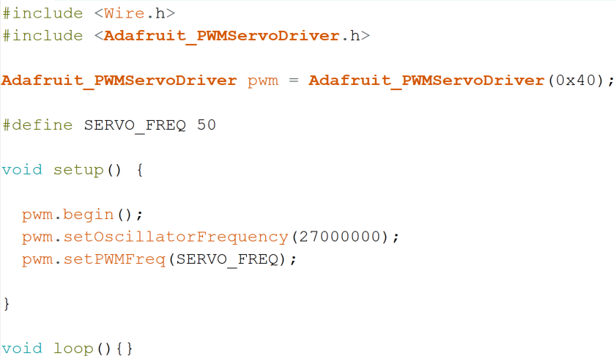
CONFIGURAÇÕES
Notes:
Demonstrar como incluir no ARDUINO IDE

Slide 63
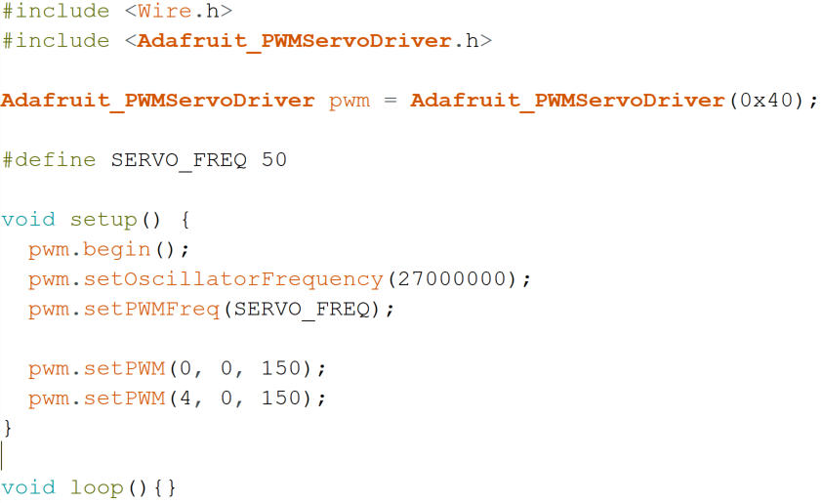
Como controlar os servo motores
Notes:
Demonstrar como incluir no ARDUINO IDE

Slide 64
O que significa o valor 150?
O valor 150 é a representação digital do Duty Cycle do sinal PWM, que vai desde 0 até 4096. Porém estes valores não são compreensíveis a olho humano. Como visto anteriormente queres controlar os servo motores através da amplitude em graus. Como vamos fazer isso?

Slide 65
MÁXIMO E MÍNIMO DA ROTAÇÃO
Antes de tudo precisamos de calibrar os motores. Para isso temos de saber quais os valores máximos e mínimos dos ângulos de rotação e dos valores do sinal PWM.

Slide 66



MÁXIMOS E MÍNIMOS
Notes:
Demonstrar como incluir no ARDUINO IDE

Slide 67

RETIREM AGORA O SEGUNDO MOTOR
Notes:
Demonstrar como incluir no ARDUINO IDE

Slide 68
COM CALMA!
O objetivo agora é ir diminuindo o valor de MIN e aumentando o valor de MAX de forma a atingir os limites do servo motor.

Slide 69

MEDIR OS ÂNGULOS
Notes:
Demonstrar como incluir no ARDUINO IDE

Slide 70
AGORA QUE SABEMOS CALIBRAR UM MOTOR VAMOS MONTAR A PRIMEIRA PATA DO CÃO!

Slide 71

Notes:
Demonstrar como incluir no ARDUINO IDE

Slide 72

Notes:
Demonstrar como incluir no ARDUINO IDE

Slide 73

Notes:
Demonstrar como incluir no ARDUINO IDE

Slide 74



Notes:
Demonstrar como incluir no ARDUINO IDE

Slide 75

Notes:
Demonstrar como incluir no ARDUINO IDE

Slide 76


Notes:
Demonstrar como incluir no ARDUINO IDE

Slide 77
Notes:
Demonstrar como incluir no ARDUINO IDE

Slide 78

Notes:
Demonstrar como incluir no ARDUINO IDE

Slide 79

Notes:
Demonstrar como incluir no ARDUINO IDE

Slide 80
DIA 2
NASCIMENTO
MONTAGEM DO CÃO.
CALIBRAÇÃO E TESTES

Slide 81
RECORDA-TE COMO SE MONTA UMA PATA

Slide 82
Notes:
Demonstrar como incluir no ARDUINO IDE

Slide 83
Notes:
Demonstrar como incluir no ARDUINO IDE

Slide 84
Notes:
Demonstrar como incluir no ARDUINO IDE

Slide 85
Notes:
Demonstrar como incluir no ARDUINO IDE

Slide 86
Notes:
Demonstrar como incluir no ARDUINO IDE

Slide 87
Notes:
Demonstrar como incluir no ARDUINO IDE

Slide 88
FAZ O MESMO PARA AS OUTRAS 4 PATAS

Slide 89

Notes:
Demonstrar como incluir no ARDUINO IDE

Slide 90

Notes:
Demonstrar como incluir no ARDUINO IDE

Slide 91
Notes:
Demonstrar como incluir no ARDUINO IDE

Slide 92

Notes:
Demonstrar como incluir no ARDUINO IDE

Slide 93
UTILIZEM O MESMO FICHIERO PARA CALIBARAR AS PATAS

Slide 94
DEVEM FAZER MOTOR A MOTOR DE FORMA A CONSEGUIREM MAIOR PRECISÃO NA QUALIDADE DA CALIBRAÇÃO

Slide 95
REGISTEM OS RESTANTES VALORES NA FOLHA DE REGISTOS

Slide 96
DIA 3
ACABAMENTOS
Acabar de montar e calibrar todos os motores

Slide 97

Notes:
Demonstrar como incluir no ARDUINO IDE

Slide 98

Notes:
Demonstrar como incluir no ARDUINO IDE

Slide 99

Notes:
Demonstrar como incluir no ARDUINO IDE

Slide 100

Notes:
Demonstrar como incluir no ARDUINO IDE

Slide 101

Notes:
Demonstrar como incluir no ARDUINO IDE

Slide 102

Notes:
Demonstrar como incluir no ARDUINO IDE

Slide 103

Notes:
Demonstrar como incluir no ARDUINO IDE

Slide 104

Notes:
Demonstrar como incluir no ARDUINO IDE

Slide 105
VAMOS AGORA PROGRAMAR, CALIBRAR E TESTAR TODOS OS MOTORES

Slide 106
NÚMERO DE MOTORES
Notes:
Demonstrar como incluir no ARDUINO IDE

Slide 107

VALORES PWM
Notes:
Demonstrar como incluir no ARDUINO IDE

Slide 108

VALORES DOS MÁXIMOS E MÍNIMOS DOS ÂNGULOS
Notes:
Demonstrar como incluir no ARDUINO IDE

Slide 109

ÂNGULOS DOS MOTORES
Notes:
Demonstrar como incluir no ARDUINO IDE

Slide 110
PELO FACTO DOS MOTORES ESTAREM MONTADOS DE FORMAS DIFERENTES TEMOS DE INVERTER OS ÂNGULOS
Notes:
Explicar com desenhos no quadro

Slide 111

INVERSÃO DE ÂNGULOS
Notes:
Demonstrar como incluir no ARDUINO IDE

Slide 112
OS MOTORES NÃO SÃO TODOS PERFEITOS COMO JÁ FALAMOS. AINDA EXISTE OUTRA CALIBRAÇÃO IMPORTANTE: OS DEVIOS ENTRE OS MOTORES
Notes:
Explicar com desenhos no quadro

Slide 113

MEDIR OS ÂNGULOS
Notes:
Demonstrar como incluir no ARDUINO IDE

Slide 114
FALTA NOS APENAS ATRIBUIR OS ÂNGULOS AOS MOTORES
Notes:
Explicar com desenhos no quadro

Slide 115

ATRIBUIÇÃO DOS VALORES DOS ÂNGULOS
AOS MOTORES
Notes:
Demonstrar como incluir no ARDUINO IDE

Slide 116
A PARTIR DE AGORA, APENAS TEMOS DE ALTERAR OS VALORES DOS ÂNGULOS PARA QUE O NOSSO CÃO FAÇA O QUE NÓS QUEREMOS
Notes:
Explicar com desenhos no quadro

Slide 117
DIA 5
SENTIDOS e MOVIMENTOS
Acelerómetro
Os primeiros movimentos. Sentar. Em pé.

Slide 118
OS HUMANOS TÊM 5 SENTIDOS QUE NOS AJUDAM A INTERAGIR COM O MUNDO! SABES QUAIS SÃO?
Notes:
Explicar com desenhos no quadro

Slide 119





Notes:
Demonstrar como incluir no ARDUINO IDE

Slide 120
OS CÃES TAMBÉM TEM SENTIDOS E TAL COMO OS HUMANOS TAMBÉM TÊM OUTRAS CAPACIDADES…
Notes:
Explicar com desenhos no quadro

Slide 121
UMA DELES É O EQUÍLIBRIO
Notes:
Explicar com desenhos no quadro

Slide 122
PARA TAL PRECISAMOS DE UM ACELERÓMETRO
Notes:
Explicar com desenhos no quadro

Slide 123
ACELERÓMETRO

Slide 124

Notes:
Explicar com desenhos no quadro

Slide 125

EIXOS DE REFERÊNCIA

Slide 126

LIGAÇÕES

Slide 127

Notes:
Demonstrar como incluir no ARDUINO IDE

Slide 128

Notes:
Demonstrar como incluir no ARDUINO IDE

Slide 129

Notes:
Demonstrar como incluir no ARDUINO IDE

Slide 130

Notes:
Demonstrar como incluir no ARDUINO IDE

Slide 131
THANKS
Obrigado pela vossa participação
Please keep this slide for attribution

Slide 132
FIM

